Slide 1
BEOL 分析戰報
2026/10/12 01:07
FAB15 vs FAB18
資料：WAT_FAB_compare.xlsx ｜ 期間：2026/04/01 ～ 2026/10/01 ｜ wafer 數：FAB18 3,174、FAB15 397 ｜ 分組：Part6
WAT 橘 3 黃 3 綠 25 灰 1
Inline 橘 3 黃 0 綠 21 變異 2
Yield 橘 1 黃 2 綠 9
橘 SPA_M12 @ TMRX12 +16.2%pt · SPA_M13 @ TMRX12 +8.0%pt · Rc_V12 @ TMTQ11 +2.33σ
黃 LK_M12 @ TMRX12 ×2.96 · Con_M13 @ TMWF54 +1.38σ · SPA_M13 @ TMWF54 +2.9%pt
橘 V12 CD AEI @ TMTQ11 −2.79σ · M12 CD AEI @ TMRX12 +2.18σ · M13 THK @ TMWF54 −1.63σ
黃 V12 CD AEI @ TMTQ11 W2W σ ×1.46 · M12 CD AEI @ TMWF54 W2W σ ×1.42
橘 Bin7_open @ TMTQ11 +2.25σ
黃 Yield @ TMTQ11 −1.29σ · Bin3_short @ TMRX12 +1.29σ
判斷：K = (Mean CIP − Mean BSL) / σ BSL，綠 ≤ 1σ、橘 > 1.5σ；LK median 倍數 綠 ≤ ×2、橘 > ×5；SPA 異常率差 綠 ≤ 2%pt、橘 > 5%pt；Inline σ 倍數 綠 ≤ ×1.3、橘 > ×1.6
WAT_FAB_compare.xlsx ｜ FAB15 vs FAB18 ｜ 1

Slide 2
WAT 點燈表
依 Part6 分組
WAT item Part6 → | TMRF89 | TMRX12 | TMTQ11 | TMWF54
Rs（金屬線阻值）
Con_M12 | −0.57σ | −0.88σ | −0.29σ | +0.22σ
Con_M13 | +0.38σ | −0.35σ | +0.13σ | +1.38σ
LK（線間漏電）
LK_M12 | ×1.19 | ×2.96 | ×0.92 | ×0.99
LK_M13 | ×0.71 | ×1.36 | ×1.20 | ×1.12
Rc（Via／Contact 阻值）
Rc_V11 | −0.43σ | +0.29σ | +0.26σ | −0.10σ
Rc_V12 | −0.08σ | −0.31σ | +2.33σ | −0.09σ
SPA（線間漏電，電壓輸出）
SPA_M12 | −0.8%pt | +16.2%pt | −1.7%pt | −0.3%pt
SPA_M13 | — | +8.0%pt | −0.8%pt | +2.9%pt
橘 — 需關注（3）
SPA_M12 @ TMRX12 · SPA_M13 @ TMRX12 · Rc_V12 @ TMTQ11
黃 — 觀察（3）
LK_M12 @ TMRX12 · Con_M13 @ TMWF54 · SPA_M13 @ TMWF54
讀法
TMRX12 佔 3 格異常，集中在 M12、M13 → 先看這一組的 HL 與同層 inline。
數字 = K-shift（σ）；LK 為 median 倍數（×）；SPA 為異常率差（%pt）
WAT_FAB_compare.xlsx ｜ FAB15 vs FAB18 ｜ 2

Slide 3
WAT HL 總表
✔ 有關聯 △ 弱／部分 ✘ 未對上 ○ 缺資料
燈 | WAT item @ 組 | 偏移 | Inline | 鄰層 | 機台 | Yield | 先查
橘 | SPA_M12 @ TMRX12 | +16.2%pt | ✔ M12 CD AEI +2.18σ 有關聯 | — | ✔ V12_ETCH_CH：CH_A −0.21σ（CIP 57% 走 CH_A，n 27） | ✔ Bin3_short +1.29σ | ✔ M12 trench CD（AEI）→ 換算 space
橘 | SPA_M13 @ TMRX12 | +8.0%pt | ✔ M13 CD AEI +0.66σ 有關聯 | ✘ M12 THK +0.22σ 未偏移 | ✘ 3 個機台欄皆無集中 | ✔ Bin3_short +1.29σ | ✔ M13 trench CD（AEI）→ 換算 space
橘 | Rc_V12 @ TMTQ11 | +2.33σ | ✔ V12 CD AEI −2.79σ（r = −0.84） 有關聯 | ✘ M12 THK +0.26σ、M13 THK −0.25σ… 未偏移 | ✔ V12_ETCH_CH：CH_B +3.55σ（CIP 50% 走 CH_B，n 40） | ✔ Yield −1.29σ、Bin7_open +2.25σ | ✔ V12 via CD（ADI／AEI）
黃 | LK_M12 @ TMRX12 | ×2.96 | ✔ M12 CD AEI +2.18σ（r = 0.81） 有關聯 | — | △ V12_ETCH_CH 2/2 台皆偏（非 tool-specific）→ 查上游製程 | ✔ Bin3_short +1.29σ | ✔ M12 trench CD（AEI）→ 換算 space
黃 | Con_M13 @ TMWF54 | +1.38σ | ✔ M13 THK −1.63σ（r = −0.87） 有關聯 | ✘ M12 THK −0.21σ 未偏移 | ✘ 3 個機台欄皆無集中（M12_CMP_Tool 與條件混淆） | ✘ yield／bin 未亮燈 | ✔ M13 post-CMP THK
黃 | SPA_M13 @ TMWF54 | +2.9%pt | ✘ M13 CD AEI +0.20σ 未偏移 | ✘ M12 THK −0.21σ 未偏移 | ✘ 3 個機台欄皆無集中（M12_CMP_Tool 與條件混淆） | ✘ yield／bin 未亮燈 | ✘ M13 trench CD（AEI）→ 換算 space
WAT_FAB_compare.xlsx ｜ FAB15 vs FAB18 ｜ 3

Slide 4
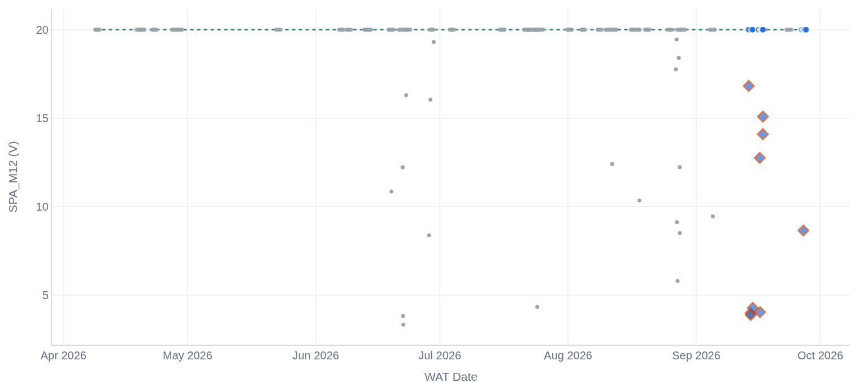
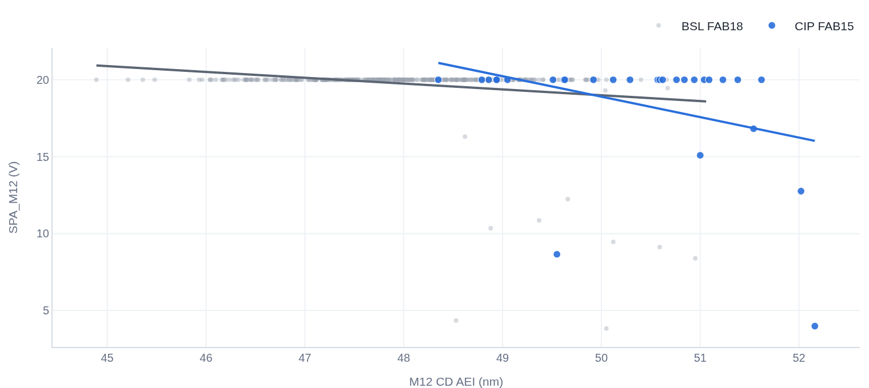
WAT HL｜SPA_M12 @ TMRX12
橘燈 +16.2%pt
SPA_M12 @ TMRX12：FAB15 異常 19%
SPA_M12 trend
偏離固定值 20 V 的比例：FAB15 19% vs BSL 2.9%（+16.2%pt）· N 47 / 653
同層 M12 CD AEI +2.18σ 與 WAT 同向且 wafer 間有關聯 → 主因很可能是 CD 偏移。
Inline ✔ M12 CD AEI +2.18σ 有關聯
機台 ✔ V12_ETCH_CH：CH_A −0.21σ（CIP 57% 走 CH_A，n 27）
Yield ✔ Bin3_short +1.29σ
建議檢查
✔ M12 trench CD（AEI）→ 換算 space（M12 CD AEI +2.18σ 有關聯）
○ Post-CMP 缺陷掃描（Cu residue、bridge）（缺資料 → 匯入補進）
○ 異常 wafer 的 die 位置是否集中（edge／特定 shot）（需要 by site 資料）
○ CMP clean recipe、low-k 製程（缺資料 → 匯入補進）
物理機制：✔ 金屬線 CD 偏大、space 變小；CMP 後 Cu 殘留、橋接（bridge）；Low-k 損傷（plasma damage、吸濕）；Barrier 擴散
SPA_M12 vs M12 CD AEI r = -0.29，關聯性不大，預期負相關
WAT_FAB_compare.xlsx ｜ FAB15 vs FAB18 ｜ 4

Slide 5
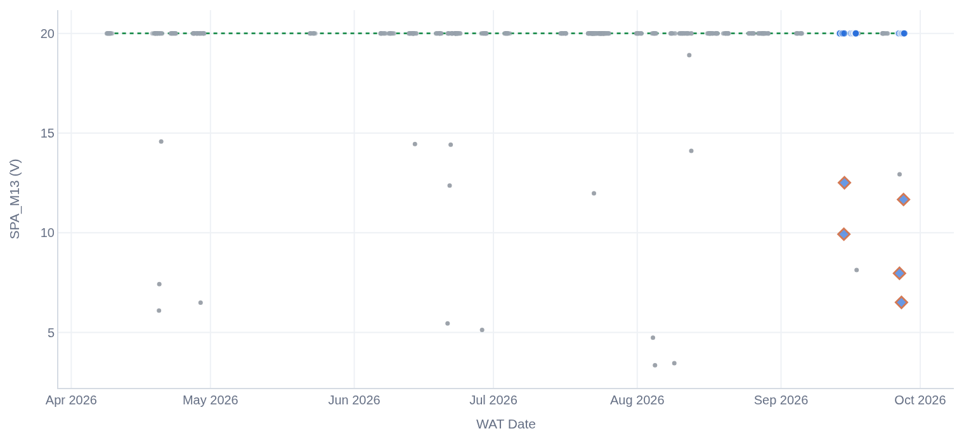
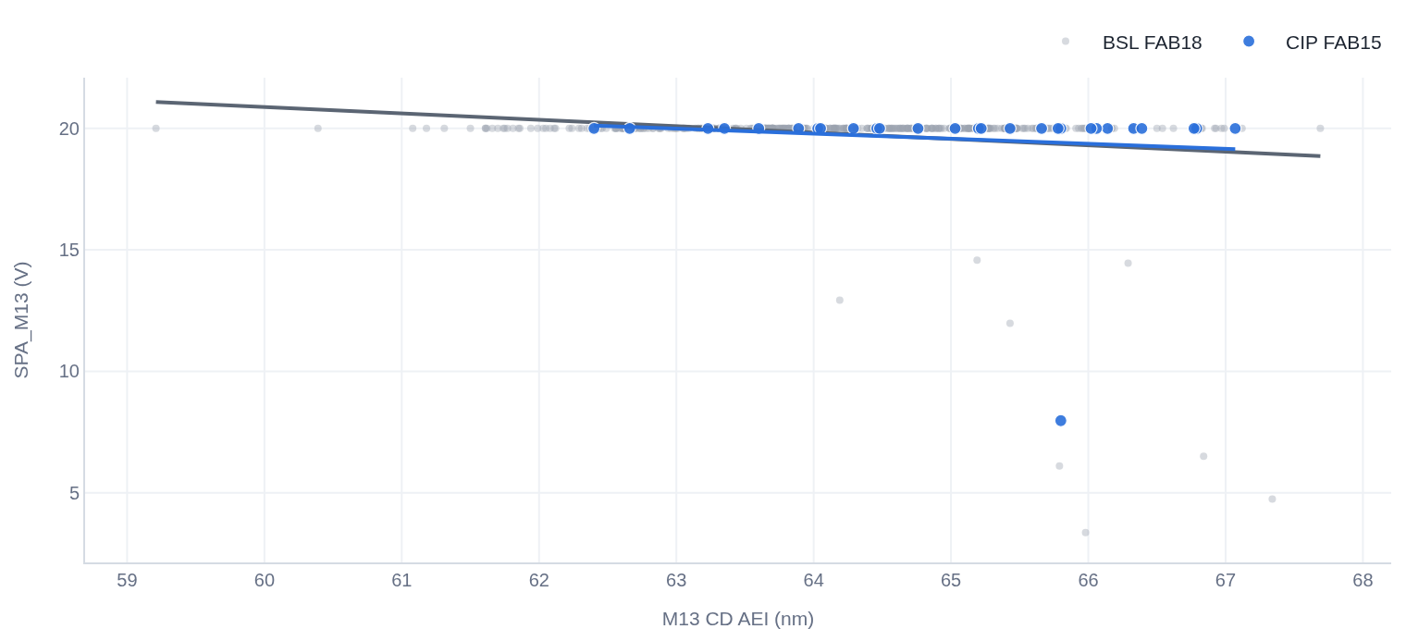
WAT HL｜SPA_M13 @ TMRX12
橘燈 +8.0%pt
SPA_M13 @ TMRX12：FAB15 異常 11%
SPA_M13 trend
偏離固定值 20 V 的比例：FAB15 11% vs BSL 2.6%（+8.0%pt）· N 47 / 653
同層 M13 CD AEI +0.66σ 與 WAT 同向且 wafer 間有關聯 → 主因很可能是 CD 偏移。
Inline ✔ M13 CD AEI +0.66σ 有關聯
鄰層 ✘ M12 THK +0.22σ 未偏移
機台 ✘ 3 個機台欄皆無集中
Yield ✔ Bin3_short +1.29σ
建議檢查
✔ M13 trench CD（AEI）→ 換算 space（M13 CD AEI +0.66σ 有關聯）
○ Post-CMP 缺陷掃描（Cu residue、bridge）（缺資料 → 匯入補進）
○ 異常 wafer 的 die 位置是否集中（edge／特定 shot）（需要 by site 資料）
○ CMP clean recipe、low-k 製程（缺資料 → 匯入補進）
物理機制：✔ 金屬線 CD 偏大、space 變小；CMP 後 Cu 殘留、橋接（bridge）；Low-k 損傷（plasma damage、吸濕）；Barrier 擴散
SPA_M13 vs M13 CD AEI r = -0.20，關聯性不大，預期負相關
WAT_FAB_compare.xlsx ｜ FAB15 vs FAB18 ｜ 5

Slide 6
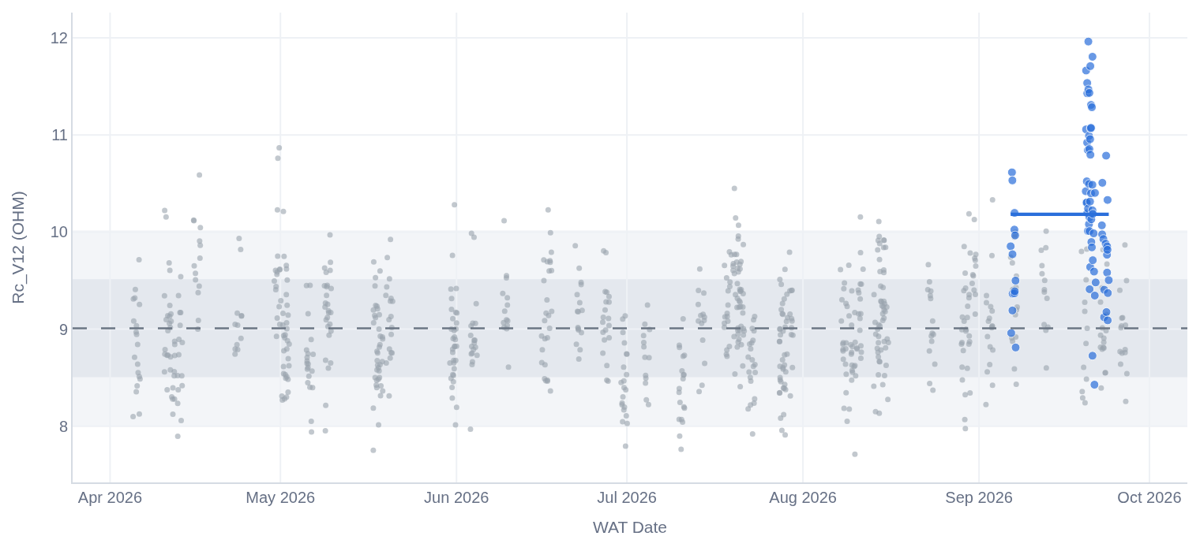
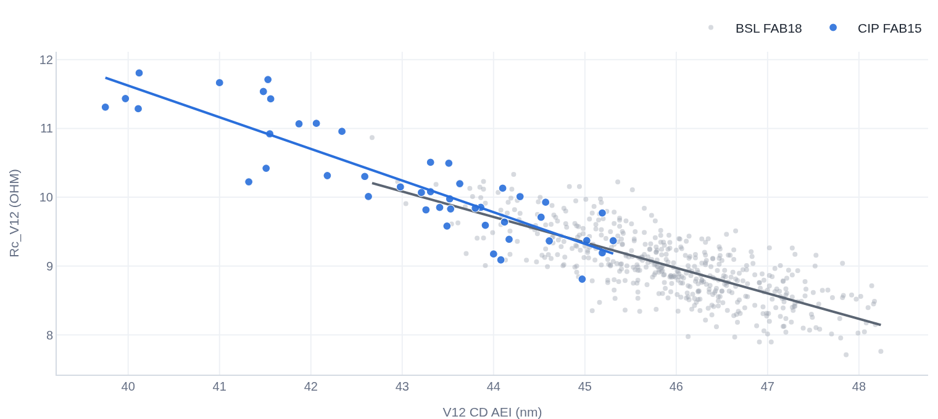
WAT HL｜Rc_V12 @ TMTQ11
橘燈 +2.33σ
Rc_V12 @ TMTQ11：FAB15 K +2.33σ
Rc_V12 trend
FAB15 mean 10.18 vs BSL 9.009 OHM（+13.0%） · N 80 / 836
同層 V12 CD AEI −2.79σ（r = −0.84） 與 WAT 同向且 wafer 間有關聯 → 主因很可能是 Via CD 偏移。
Inline ✔ V12 CD AEI −2.79σ（r = −0.84） 有關聯
鄰層 ✘ M12 THK +0.26σ、M13 THK −0.25σ… 未偏移
機台 ✔ V12_ETCH_CH：CH_B +3.55σ（CIP 50% 走 CH_B，n 40）
Yield ✔ Yield −1.29σ、Bin7_open +2.25σ
建議檢查
✔ V12 via CD（ADI／AEI）（V12 CD AEI −2.79σ，r = −0.84 有關聯）
✔ Via etch chamber、wet clean 條件（疑似 V12_ETCH_CH = CH_B）
○ Barrier PVD 厚度（缺資料 → 匯入補進）
○ V12 overlay（缺資料 → 匯入補進）
物理機制：✔ Via CD 偏小（底部接觸面積變小）；Via 底部殘留（polymer、etch stop 未開完全）；Barrier／liner 偏厚；Via 與下層金屬對準偏移（overlay）
Rc_V12 vs V12 CD AEI r = -0.84，有關聯，預期負相關
WAT_FAB_compare.xlsx ｜ FAB15 vs FAB18 ｜ 6

Slide 7
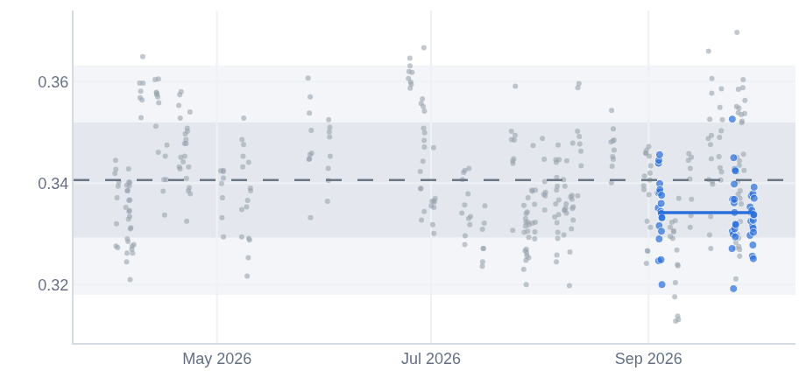
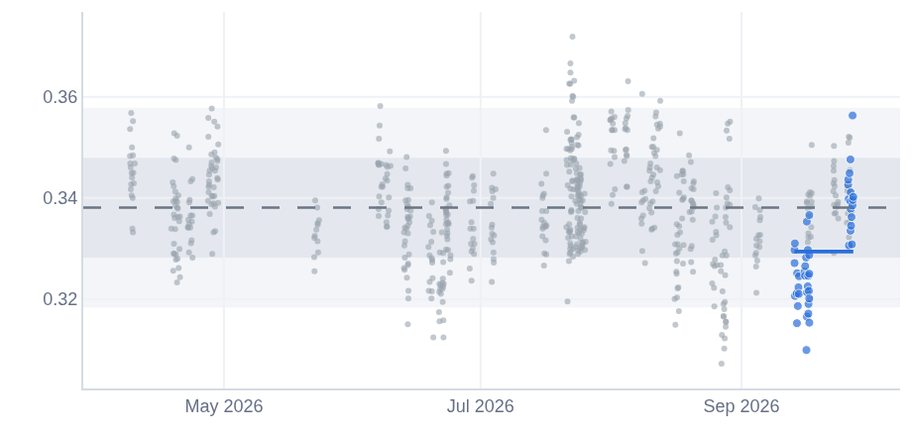
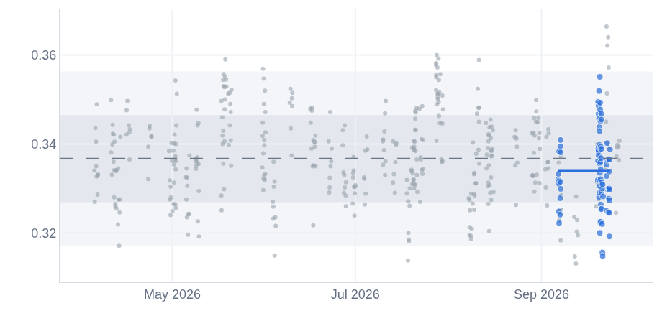
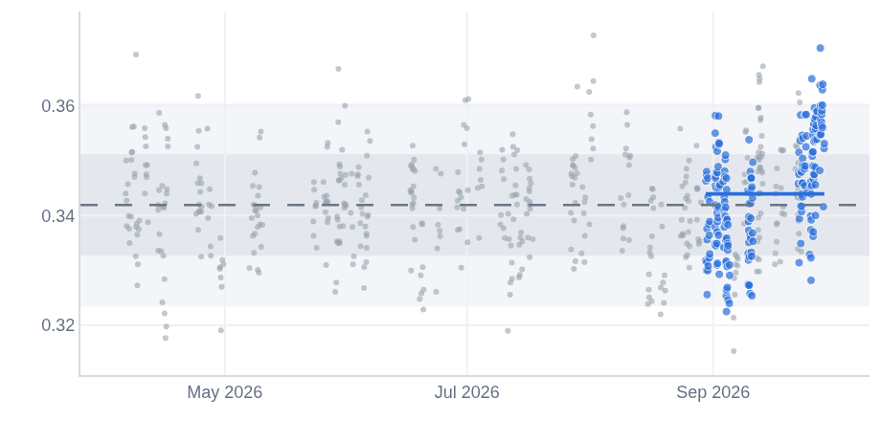
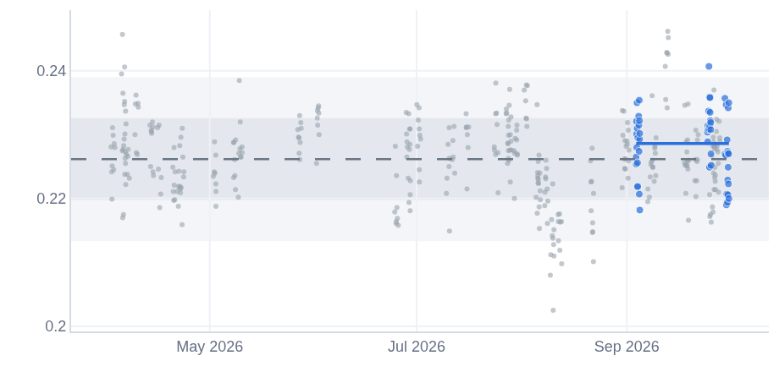
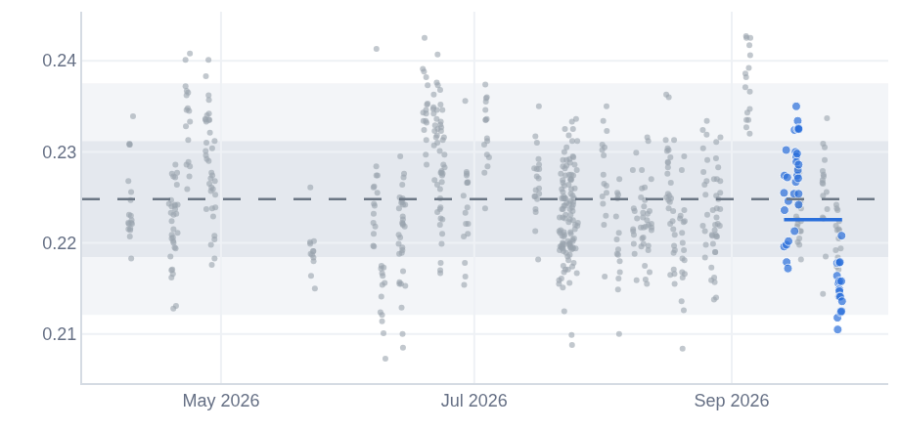
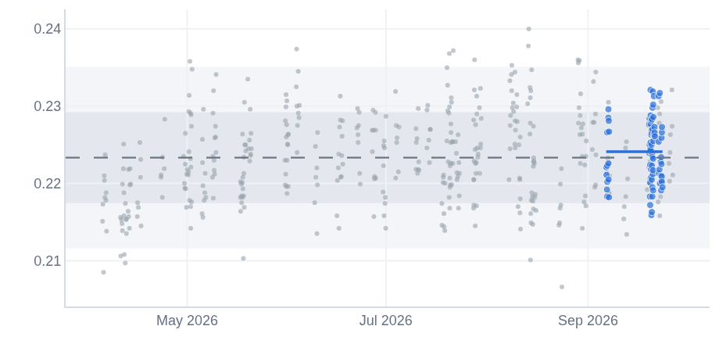
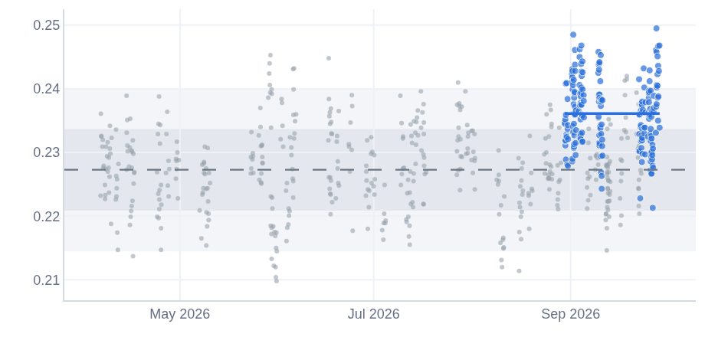
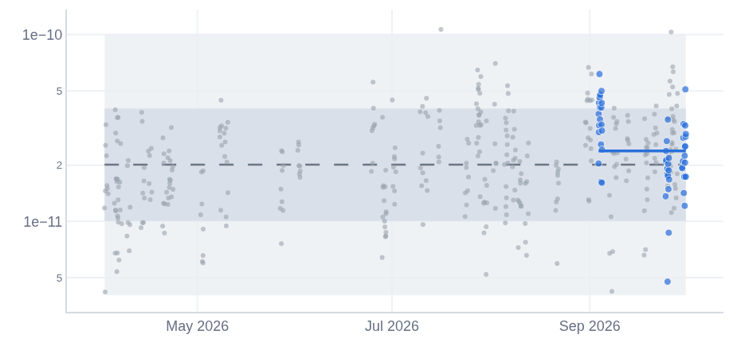
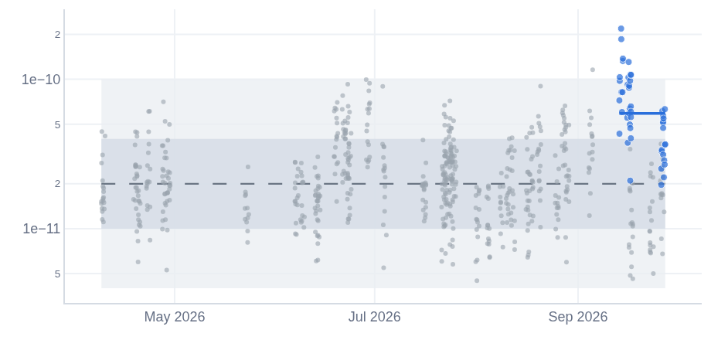
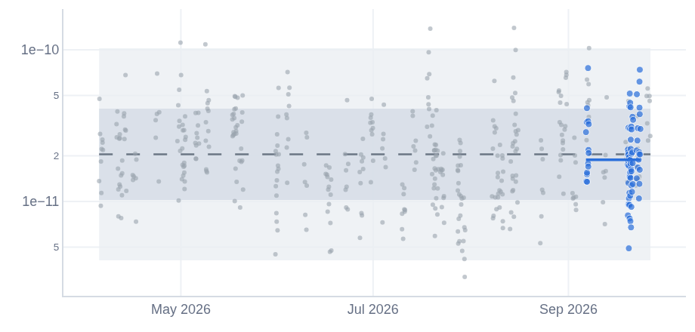
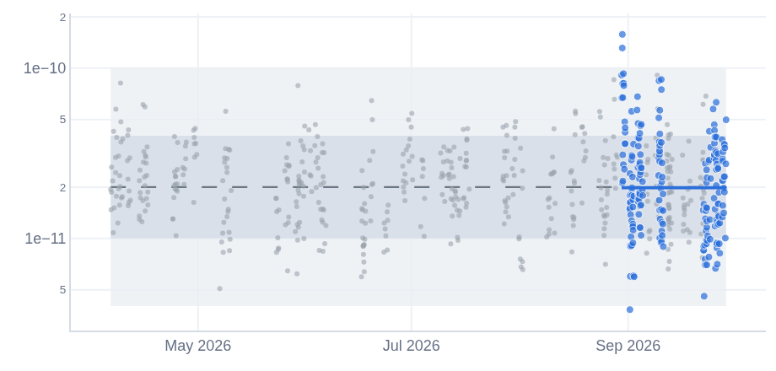
WAT 總覽 Trend（1/3）
灰 = BSL FAB18；彩色 = CIP
TMRF89
TMRX12
TMTQ11
TMWF54
Con_M12
OHM/SQ
−0.57σ
−0.88σ
−0.29σ
+0.22σ
Con_M13
OHM/SQ
+0.38σ
−0.35σ
+0.13σ
+1.38σ
LK_M12
A・log
×1.19
×2.96
×0.92
×0.99
WAT_FAB_compare.xlsx ｜ FAB15 vs FAB18 ｜ 7

Slide 8
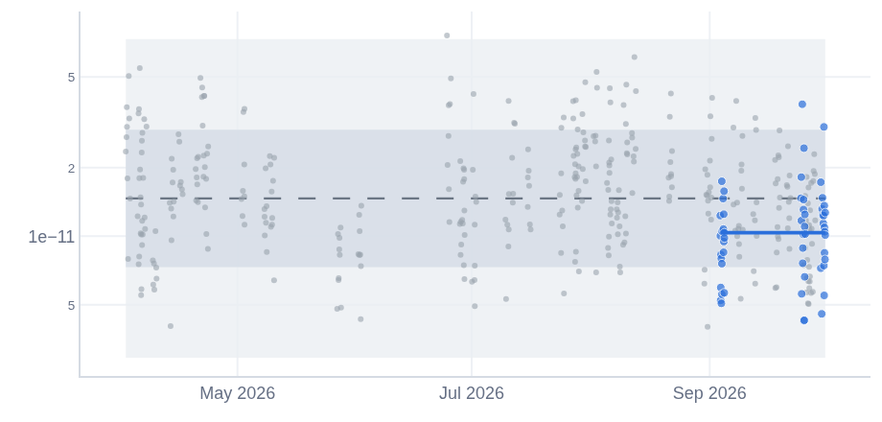
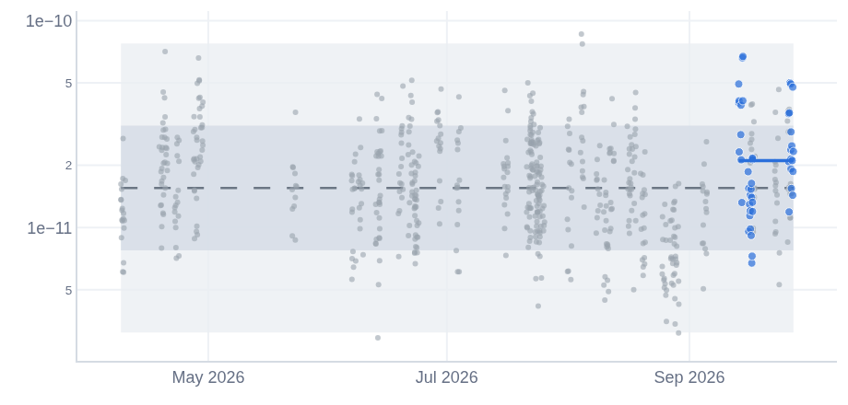
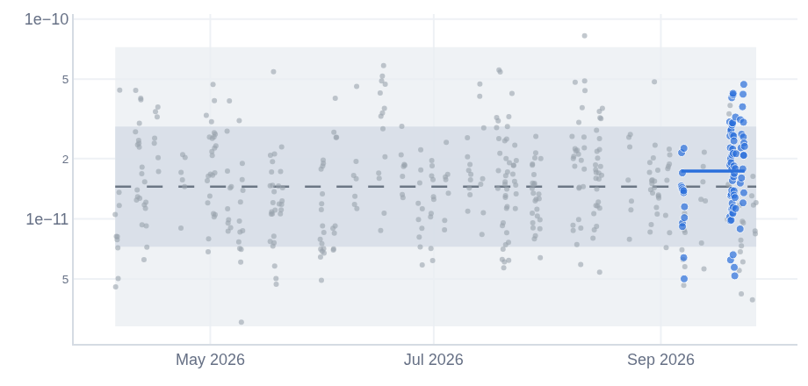
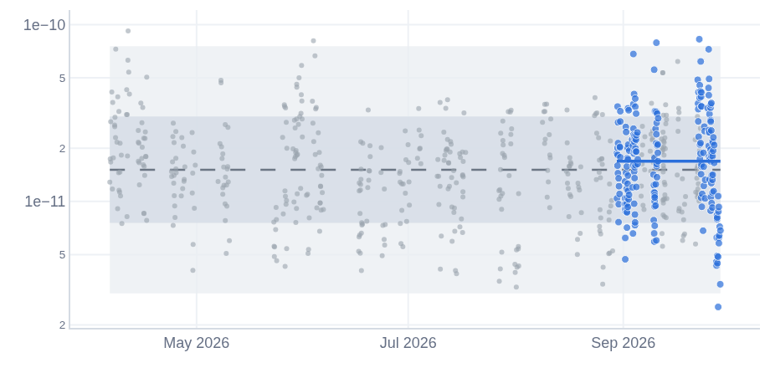
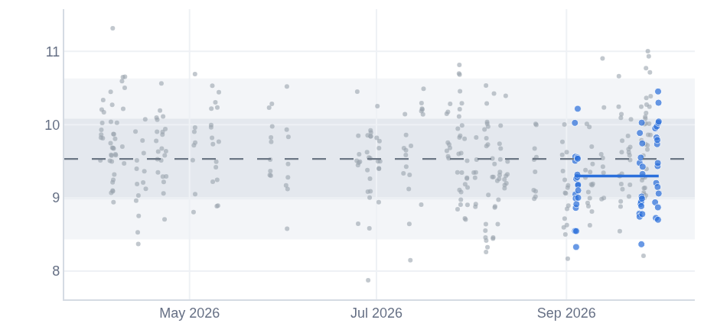
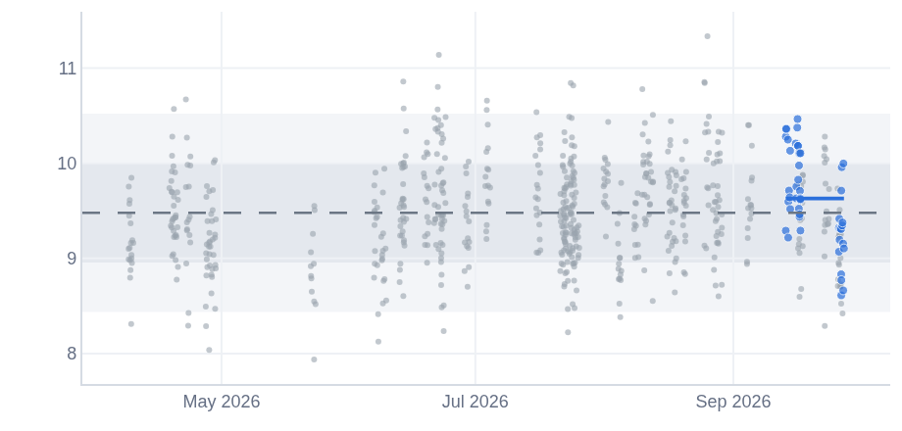
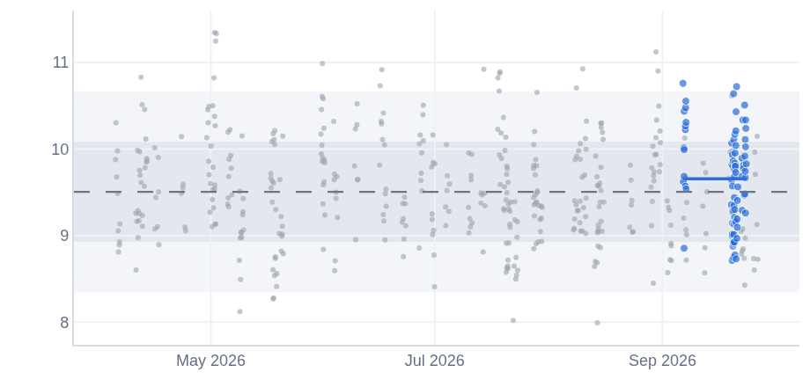
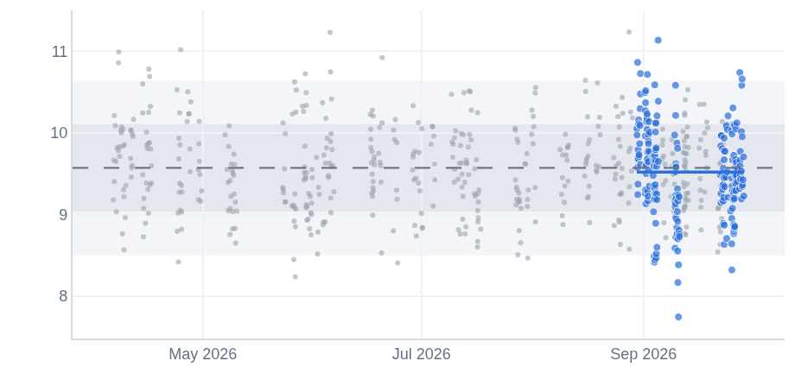
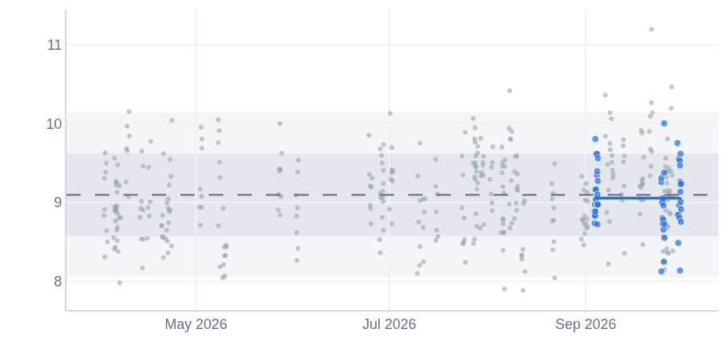
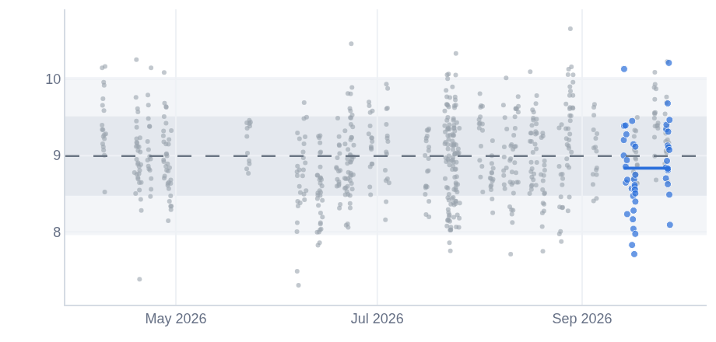
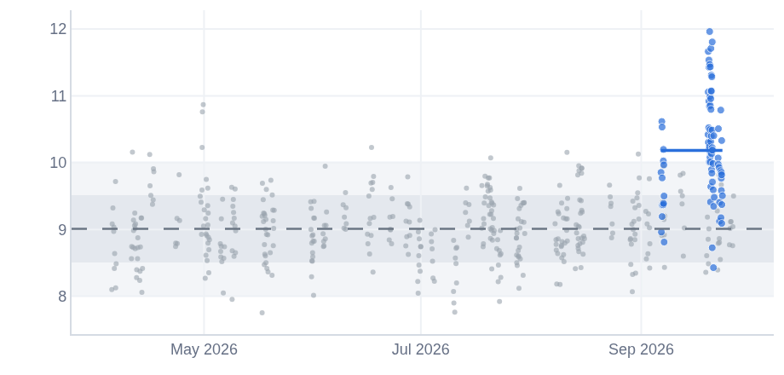
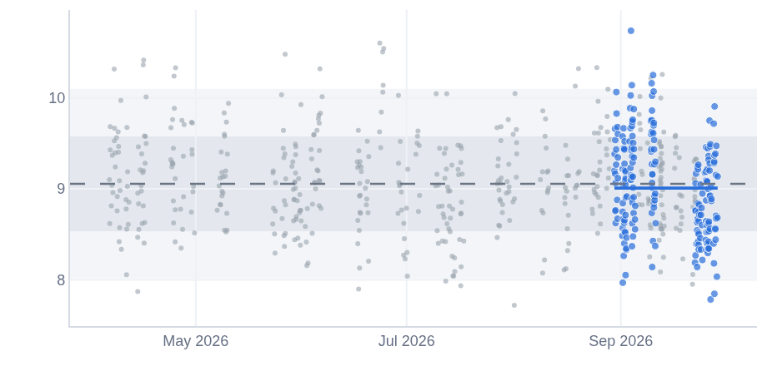
WAT 總覽 Trend（2/3）
灰 = BSL FAB18；彩色 = CIP
TMRF89
TMRX12
TMTQ11
TMWF54
LK_M13
A・log
×0.71
×1.36
×1.20
×1.12
Rc_V11
OHM
−0.43σ
+0.29σ
+0.26σ
−0.10σ
Rc_V12
OHM
−0.08σ
−0.31σ
+2.33σ
−0.09σ
WAT_FAB_compare.xlsx ｜ FAB15 vs FAB18 ｜ 8

Slide 9
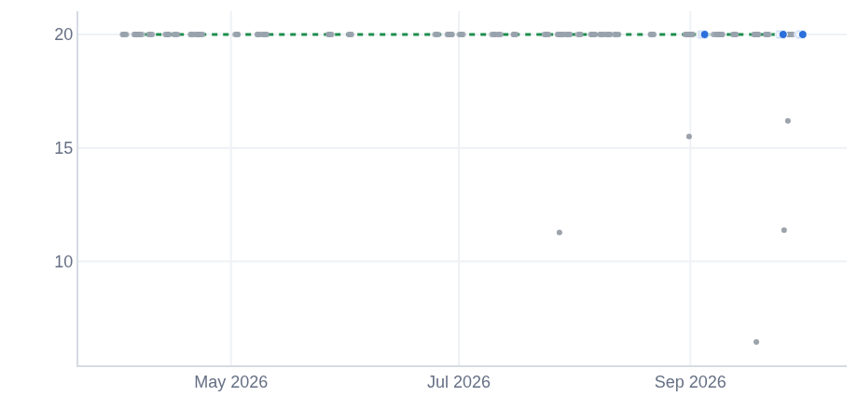
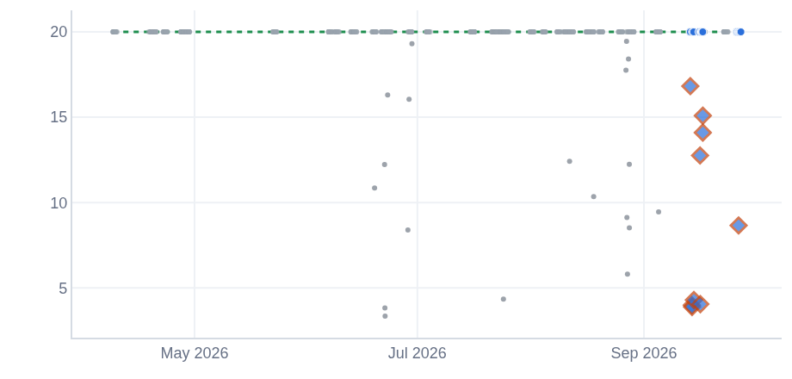
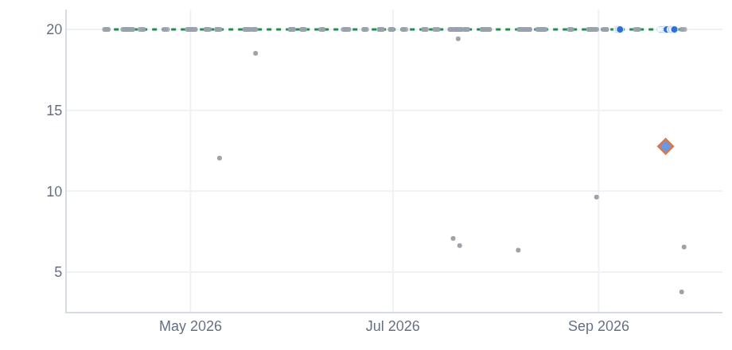
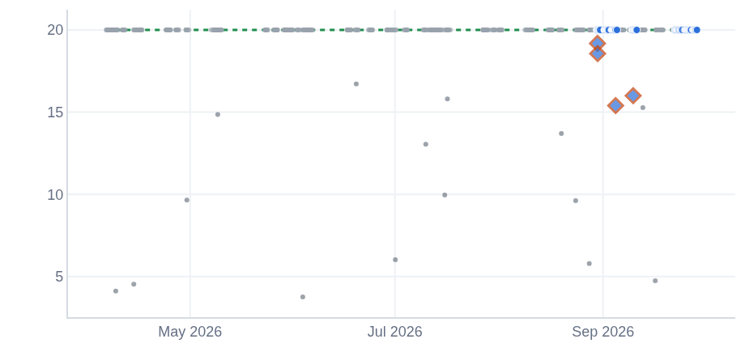
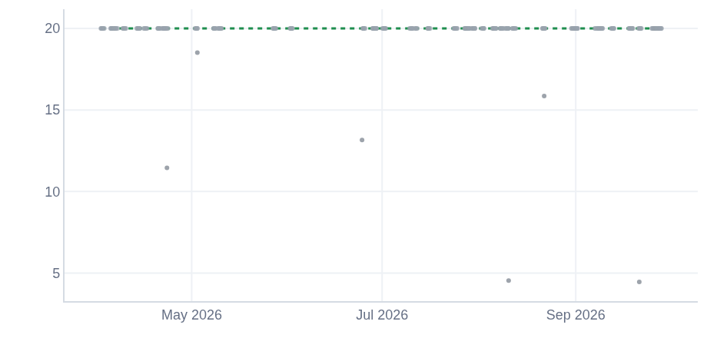
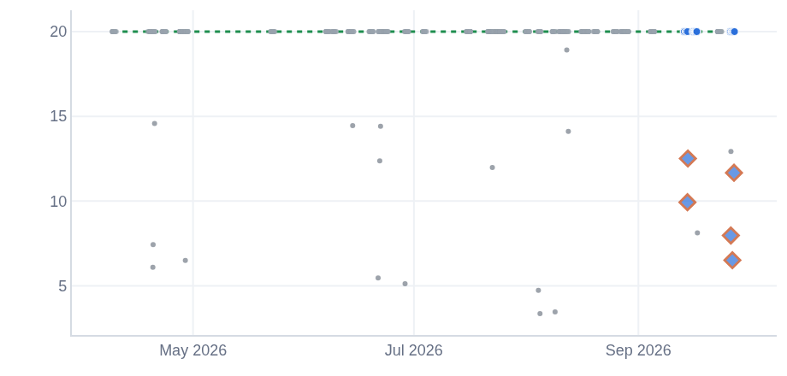
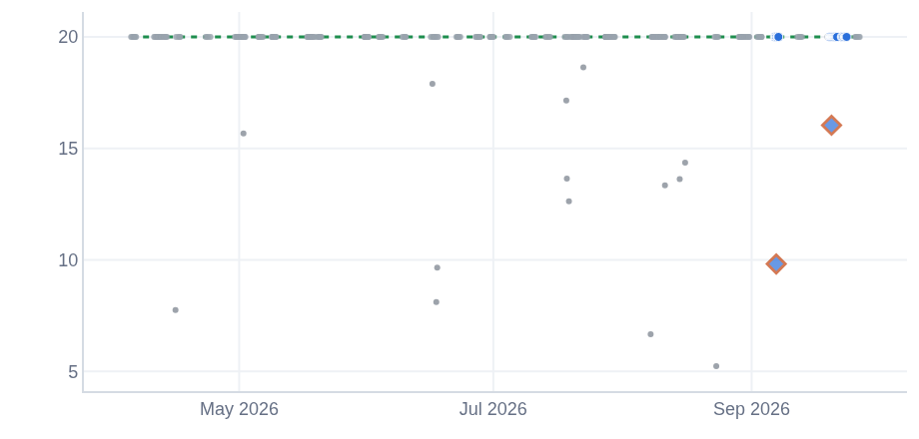
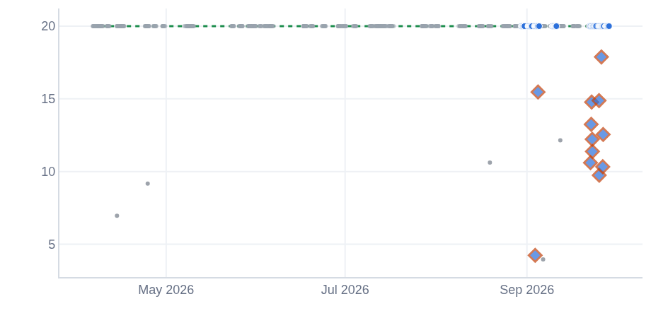
WAT 總覽 Trend（3/3）
灰 = BSL FAB18；彩色 = CIP
TMRF89
TMRX12
TMTQ11
TMWF54
SPA_M12
V・固定值 20
−0.8%pt
+16.2%pt
−1.7%pt
−0.3%pt
SPA_M13
V・固定值 20
—
+8.0%pt
−0.8%pt
+2.9%pt
WAT_FAB_compare.xlsx ｜ FAB15 vs FAB18 ｜ 9

Slide 10
Inline 點燈表（均值 K-shift）
依 Part6 分組
Inline item Part6 → | TMRF89 | TMRX12 | TMTQ11 | TMWF54
CD（inline）
M12 CD AEI | +0.51σ | +2.18σ | −0.10σ | +0.07σ
M13 CD AEI | −0.86σ | +0.66σ | +0.39σ | +0.20σ
Via CD（inline）
V11 CD AEI | +0.19σ | −0.28σ | −0.29σ | −0.04σ
V12 CD AEI | +0.02σ | +0.38σ | −2.79σ | +0.15σ
THK（inline）
M12 THK | +0.46σ | +0.22σ | +0.26σ | −0.21σ
M13 THK | −0.22σ | +0.26σ | −0.25σ | −1.63σ
橘 — 需關注（3）
V12 CD AEI @ TMTQ11 · M12 CD AEI @ TMRX12 · M13 THK @ TMWF54
黃 — 觀察（2）
V12 CD AEI @ TMTQ11 · M12 CD AEI @ TMWF54
讀法
TMRX12 佔 1 格異常，集中在 M12 → 先看這一組的 HL 與同層 inline。
數字 = K-shift（σ）
WAT_FAB_compare.xlsx ｜ FAB15 vs FAB18 ｜ 10

Slide 11
Inline 變異比較（W2W／WIW σ 倍數）
依 Part6 分組
Inline item Part6 → | TMRF89 | TMRX12 | TMTQ11 | TMWF54
CD（inline）
M12 CD AEI | W2W ×0.79 | W2W ×1.00 | W2W ×0.78 | W2W ×1.42
M13 CD AEI | W2W ×0.65 | W2W ×1.01 | W2W ×0.67 | W2W ×0.92
Via CD（inline）
V11 CD AEI | W2W ×0.78 | W2W ×1.02 | W2W ×0.92 | W2W ×0.97
V12 CD AEI | W2W ×0.59 | W2W ×0.95 | W2W ×1.46 | W2W ×1.00
THK（inline）
M12 THK | W2W ×0.49 | W2W ×0.79 | W2W ×0.76 | W2W ×0.92
M13 THK | W2W ×0.67 | W2W ×0.99 | W2W ×0.57 | W2W ×0.72
σ 倍數 = CIP ÷ BSL；綠 ≤ ×1.3、黃 ×1.3–1.6、橘 > ×1.6
WAT_FAB_compare.xlsx ｜ FAB15 vs FAB18 ｜ 11

Slide 12
Inline HL 總表
✔ 有關聯 △ 弱／部分 ✘ 未對上 ○ 缺資料
燈 | Inline item @ 組 | 偏移 | WAT | 機台 | 先查
橘 | V12 CD AEI @ TMTQ11 | −2.79σ | ✔ Rc_V12 +2.33σ | ✔ V12_ETCH_CH：CH_B −3.95σ（CIP 47% 走 CH_B，n 21） | ○ V12 ADI CD（分辨是 litho 還是 etch）
橘 | M12 CD AEI @ TMRX12 | +2.18σ | ✔ LK_M12 ×2.96、SPA_M12 +16.2%pt | △ V12_ETCH_CH 2/2 台皆偏（非 tool-specific）→ 查上游製程 | ○ M12 ADI CD（分辨是 litho 還是 etch）
橘 | M13 THK @ TMWF54 | −1.63σ | ✔ Con_M13 +1.38σ | △ M13_ETCH_CH 3/3 台皆偏（非 tool-specific）→ 查上游製程 | ✘ M13 CMP 機台、pad life、slurry lot
黃 | V12 CD AEI @ TMTQ11 | W2W σ ×1.46 | ○ 無 V12 WAT | ✔ V12_ETCH_CH：CH_B −3.95σ（CIP 47% 走 CH_B，n 21） | ✔ 依 chamber／機台分組比較 CIP wafer
黃 | M12 CD AEI @ TMWF54 | W2W σ ×1.42 | ○ 無 M12 WAT | ✘ 3 個機台欄皆無集中（M12_CMP_Tool 與條件混淆） | ✘ 依 chamber／機台分組比較 CIP wafer
WAT_FAB_compare.xlsx ｜ FAB15 vs FAB18 ｜ 12

Slide 13
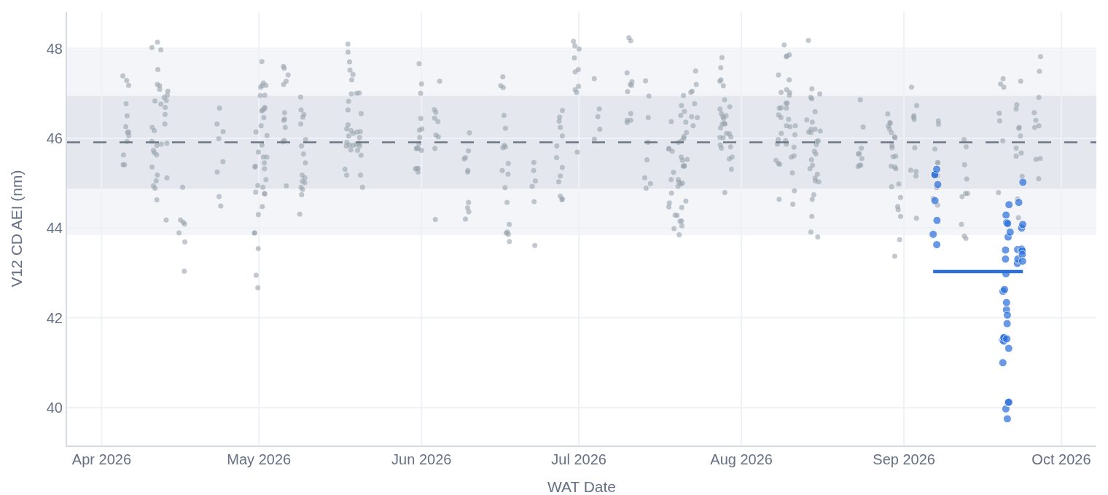
Inline HL｜V12 CD AEI @ TMTQ11
橘燈 −2.79σ
V12 CD AEI @ TMTQ11：FAB15 K −2.79σ
V12 CD AEI trend
FAB15 mean 43.03 vs BSL 45.91 nm（-6.3%） · N 45 / 498
對 WAT 的預期影響：Rc_V12 預期上升 → 目前已同向偏移（K +2.33σ）。
WAT ✔ Rc_V12 +2.33σ
機台 ✔ V12_ETCH_CH：CH_B −3.95σ（CIP 47% 走 CH_B，n 21）
建議檢查
○ V12 ADI CD（分辨是 litho 還是 etch）（缺資料 → 匯入補進）
✔ Via etch chamber、polymer／clean 條件（疑似 V12_ETCH_CH = CH_B）
○ Via 截面 TEM（底部 CD）（缺資料 → 匯入補進）
物理機制：Via litho dose 不足／focus 偏移；Via etch 不足（polymer 偏多、etch stop 未開）；Via 底部 taper 變大
Rc_V12 vs V12 CD AEI r = -0.84，預期負相關
WAT_FAB_compare.xlsx ｜ FAB15 vs FAB18 ｜ 13

Slide 14
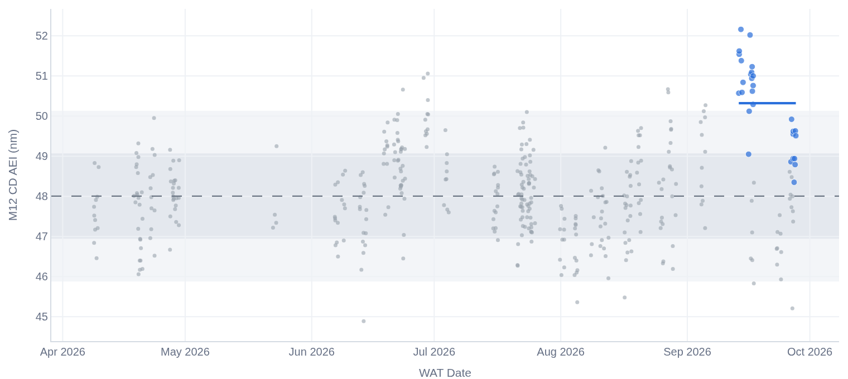
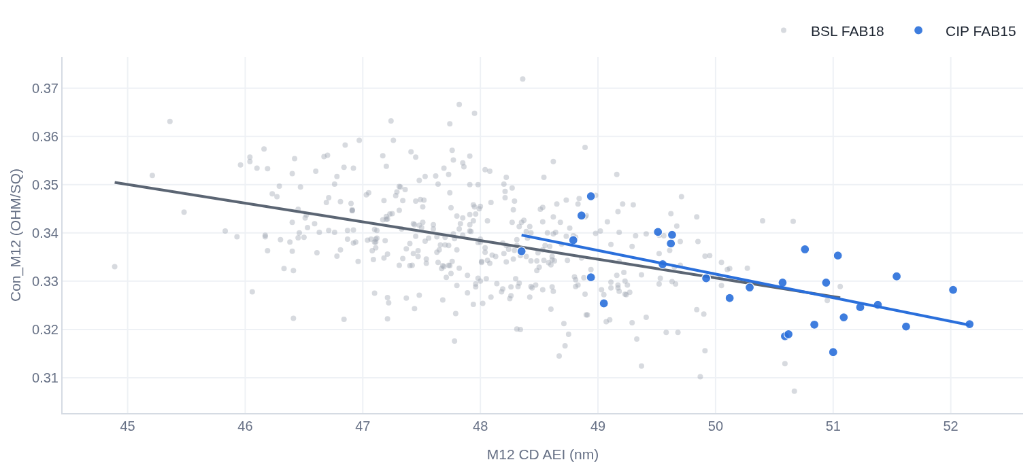
Inline HL｜M12 CD AEI @ TMRX12
橘燈 +2.18σ
M12 CD AEI @ TMRX12：FAB15 K +2.18σ
M12 CD AEI trend
FAB15 mean 50.32 vs BSL 48.01 nm（+4.8%） · N 28 / 386
對 WAT 的預期影響：Con_M12 預期下降 → 目前尚在綠燈；LK_M12 預期上升 → 目前已同向偏移（×2.96）；SPA_M12 預期上升 → 目前已同向偏移（異常 19%）。
WAT ✔ LK_M12 ×2.96、SPA_M12 +16.2%pt
機台 △ V12_ETCH_CH 2/2 台皆偏（非 tool-specific）→ 查上游製程
建議檢查
○ M12 ADI CD（分辨是 litho 還是 etch）（缺資料 → 匯入補進）
✘ Trench etch chamber、bias（已掃 3 個欄位，沒有明顯 bad tool）
○ Scanner dose／focus log（缺資料 → 匯入補進）
物理機制：Trench litho dose／focus 偏移；Trench etch bias 變大；Hardmask 開口偏大
Con_M12 vs M12 CD AEI r = -0.47，預期負相關
WAT_FAB_compare.xlsx ｜ FAB15 vs FAB18 ｜ 14

Slide 15
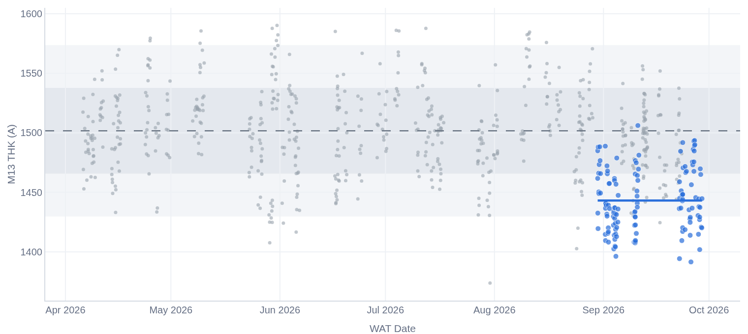
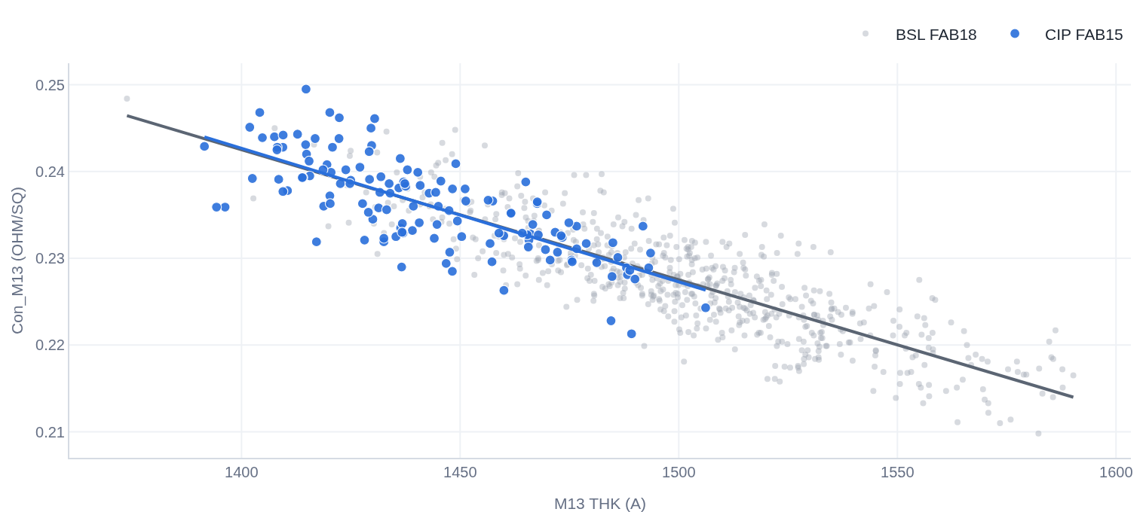
Inline HL｜M13 THK @ TMWF54
橘燈 −1.63σ
M13 THK @ TMWF54：FAB15 K −1.63σ
M13 THK trend
FAB15 mean 1443 vs BSL 1502 A（-3.9%） · N 136 / 598
對 WAT 的預期影響：Con_M13 預期上升 → 目前已同向偏移（K +1.38σ）。
WAT ✔ Con_M13 +1.38σ
機台 △ M13_ETCH_CH 3/3 台皆偏（非 tool-specific）→ 查上游製程
建議檢查
✘ M13 CMP 機台、pad life、slurry lot（已掃 3 個欄位，沒有明顯 bad tool）
○ M13 dishing／erosion 監控（缺資料 → 匯入補進）
○ Trench depth（etch）（缺資料 → 匯入補進）
物理機制：CMP 過拋（pad life 末期、slurry 變化）；Dishing／erosion；Trench 深度偏淺
Con_M13 vs M13 THK r = -0.87，預期負相關
WAT_FAB_compare.xlsx ｜ FAB15 vs FAB18 ｜ 15

Slide 16
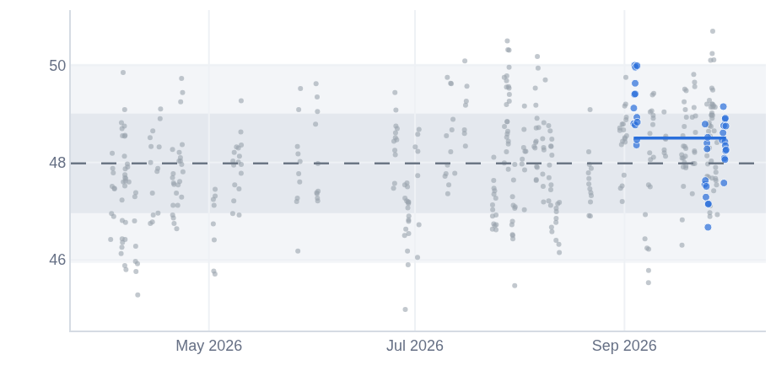
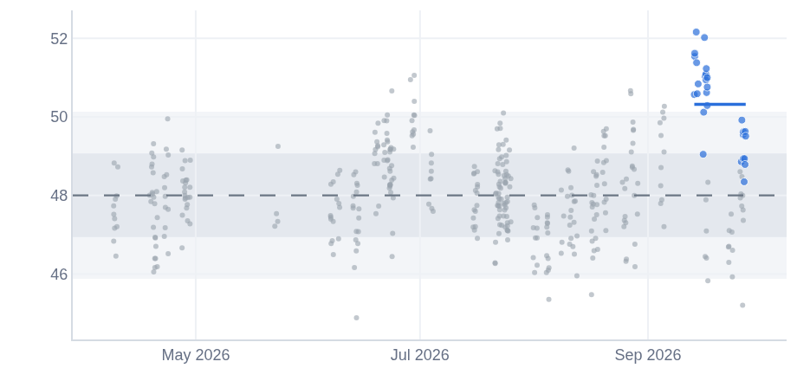
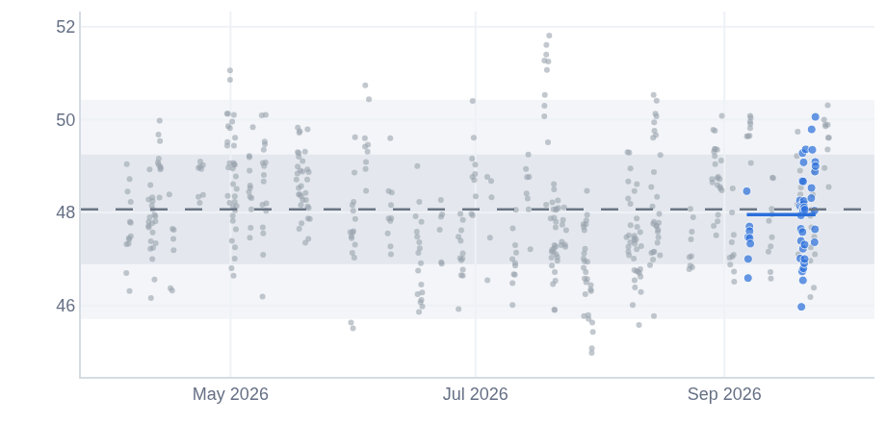
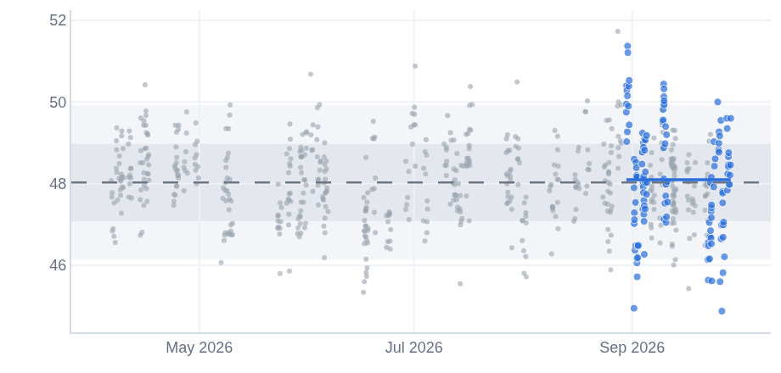
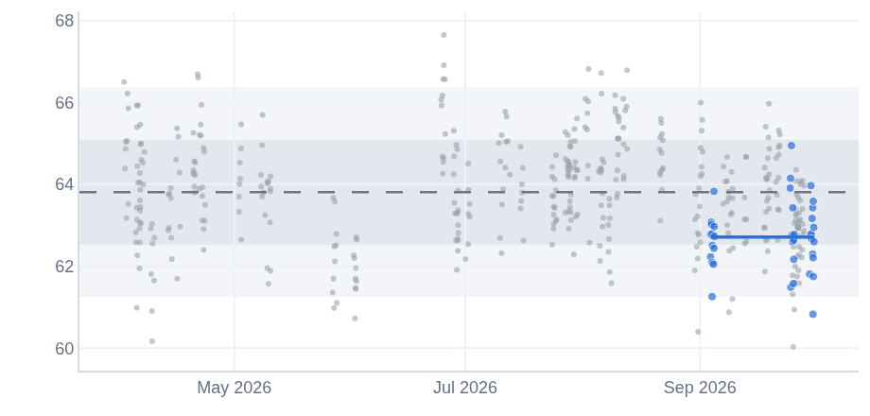
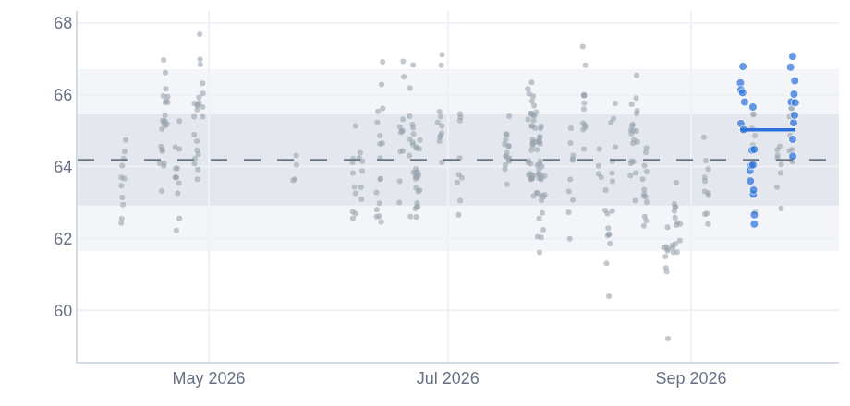
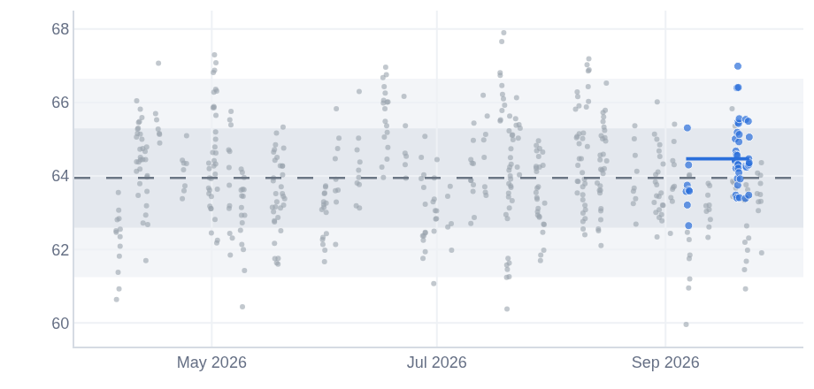





Inline 總覽 Trend（1/2）
灰 = BSL FAB18；彩色 = CIP
TMRF89
TMRX12
TMTQ11
TMWF54
M12 CD AEI
nm
+0.51σ
+2.18σ
−0.10σ
+0.07σ
M13 CD AEI
nm
−0.86σ
+0.66σ
+0.39σ
+0.20σ
V11 CD AEI
nm
+0.19σ
−0.28σ
−0.29σ
−0.04σ
WAT_FAB_compare.xlsx ｜ FAB15 vs FAB18 ｜ 16

Slide 17












Inline 總覽 Trend（2/2）
灰 = BSL FAB18；彩色 = CIP
TMRF89
TMRX12
TMTQ11
TMWF54
V12 CD AEI
nm
+0.02σ
+0.38σ
−2.79σ
+0.15σ
M12 THK
A
+0.46σ
+0.22σ
+0.26σ
−0.21σ
M13 THK
A
−0.22σ
+0.26σ
−0.25σ
−1.63σ
WAT_FAB_compare.xlsx ｜ FAB15 vs FAB18 ｜ 17

Slide 18
Yield 點燈表
依 Part6 分組
Yield item Part6 → | TMRF89 | TMRX12 | TMTQ11 | TMWF54
Yield（CP 良率）
Yield | −0.12σ | −0.44σ | −1.29σ | +0.01σ
CP bin（失效比例）
Bin3_short | +0.17σ | +1.29σ | −0.05σ | +0.08σ
Bin7_open | −0.19σ | −0.25σ | +2.25σ | −0.07σ
橘 — 需關注（1）
Bin7_open @ TMTQ11
黃 — 觀察（2）
Yield @ TMTQ11 · Bin3_short @ TMRX12
數字 = K-shift（σ）
讀法
TMTQ11 佔 2 格異常，集中在 — → 先看這一組的 HL 與同層 inline。
WAT_FAB_compare.xlsx ｜ FAB15 vs FAB18 ｜ 18

Slide 19
Yield HL 總表
✔ 有關聯 △ 弱／部分 ✘ 未對上 ○ 缺資料
燈 | Yield item @ 組 | 偏移 | WAT | 機台 | 先查
橘 | Bin7_open @ TMTQ11 | +2.25σ | ✔ Rc_V12 K +2.33σ | ✔ V12_ETCH_CH：CH_B +3.58σ（CIP 50% 走 CH_B，n 40） | ✔ 同組 WAT 戰報
黃 | Yield @ TMTQ11 | −1.29σ | ✔ Rc_V12 K +2.33σ | ✔ V12_ETCH_CH：CH_B −1.98σ（CIP 50% 走 CH_B，n 40） | ✔ 同組 WAT 戰報：LK／SPA／Rc／Rs 是否亮燈
黃 | Bin3_short @ TMRX12 | +1.29σ | ✔ LK_M12 ×2.96、SPA_M12 異常 19%、SPA_M13 異常 11% | ✘ 3 個機台欄皆無集中 | ✔ 同組 WAT 戰報
WAT_FAB_compare.xlsx ｜ FAB15 vs FAB18 ｜ 19

Slide 20


Yield HL｜Bin7_open @ TMTQ11
橘燈 +2.25σ
Bin7_open @ TMTQ11：FAB15 K +2.25σ
Bin7_open trend
FAB15 mean 2.817 vs BSL 1.042 %（+170.5%） · N 80 / 836
同組 WAT 異常：Rc_V12 K +2.33σ → 良率變化可能與via 開路或高阻相關，建議先看這些 item 的 HL。
WAT ✔ Rc_V12 K +2.33σ
機台 ✔ V12_ETCH_CH：CH_B +3.58σ（CIP 50% 走 CH_B，n 40）
建議檢查
✔ 同組 WAT 戰報（Rc_V12 +2.33σ，r = 0.92）
○ Wafer map 空間特徵（需要 by site 資料）
○ 缺陷掃描（缺資料 → 匯入補進）
物理機制：short bin ↔ 線間漏電（LK、SPA、VBD）；open bin ↔ via／線路高阻（Rc、Rs）；缺陷
Rc_V12 vs Bin7_open r = 0.92，預期正相關
WAT_FAB_compare.xlsx ｜ FAB15 vs FAB18 ｜ 20

Slide 21


Yield HL｜Yield @ TMTQ11
黃燈 −1.29σ
Yield @ TMTQ11：FAB15 K −1.29σ
Yield trend
FAB15 mean 92.2 vs BSL 93.96 %（-1.9%） · N 80 / 836
同組 WAT 異常：Rc_V12 K +2.33σ → 良率變化可能與via 開路或高阻相關，建議先看這些 item 的 HL。
WAT ✔ Rc_V12 K +2.33σ
機台 ✔ V12_ETCH_CH：CH_B −1.98σ（CIP 50% 走 CH_B，n 40）
建議檢查
✔ 同組 WAT 戰報：LK／SPA／Rc／Rs 是否亮燈（Rc_V12 +2.33σ，r = −0.62）
✔ CP bin 分布：short bin 或 open bin（Yield −1.29σ，r = 1.00 有關聯）
○ Wafer map 空間特徵（edge、特定 shot、scratch）（需要 by site 資料）
➜ 缺陷掃描與 inline 對照
物理機制：線間漏電／短路（對應 LK、SPA、VBD 惡化）；Via 開路或高阻（對應 Rc 惡化）；金屬線斷路／高阻（對應 Rs 惡化）；缺陷（particle、scratch）
Rc_V12 vs Yield r = -0.62，預期負相關
WAT_FAB_compare.xlsx ｜ FAB15 vs FAB18 ｜ 21

Slide 22


Yield HL｜Bin3_short @ TMRX12
黃燈 +1.29σ
Bin3_short @ TMRX12：FAB15 K +1.29σ
Bin3_short trend
FAB15 mean 2.492 vs BSL 1.52 %（+64.0%） · N 47 / 653
同組 WAT 異常：LK_M12 ×2.96、SPA_M12 異常 19%、SPA_M13 異常 11% → 良率變化可能與線間漏電／短路相關，建議先看這些 item 的 HL。
WAT ✔ LK_M12 ×2.96、SPA_M12 異常 19%、SPA_M13 異常 11%
機台 ✘ 3 個機台欄皆無集中
建議檢查
✔ 同組 WAT 戰報（LK_M12 ×2.96，r = 0.79）
○ Wafer map 空間特徵（需要 by site 資料）
○ 缺陷掃描（缺資料 → 匯入補進）
物理機制：short bin ↔ 線間漏電（LK、SPA、VBD）；open bin ↔ via／線路高阻（Rc、Rs）；缺陷
LK_M12 vs Bin3_short r = 0.79，預期正相關
WAT_FAB_compare.xlsx ｜ FAB15 vs FAB18 ｜ 22

Slide 23












Yield 總覽 Trend
灰 = BSL FAB18；彩色 = CIP
TMRF89
TMRX12
TMTQ11
TMWF54
Yield
%
−0.12σ
−0.44σ
−1.29σ
+0.01σ
Bin3_short
%
+0.17σ
+1.29σ
−0.05σ
+0.08σ
Bin7_open
%
−0.19σ
−0.25σ
+2.25σ
−0.07σ
WAT_FAB_compare.xlsx ｜ FAB15 vs FAB18 ｜ 23

